Slide 1
B2B Marketing
Ing. Nicolas Sendrei

Slide 2
Raynet výjezd
5b. za účast – dobrovolné
Nejúspěšnější CRM systém v ČR – aktivity pro studenty
4.11. v pondělí od 14.hod cca na 2 hoďky
Max. kapacita 15 lidí ( info v emailu během týdne )
Firma se nachází v Ostravě – Poruba ( kousek od Mekáče )
Tram zastávka Tel. Škola / Bus zastávka Francouzská

Slide 3
Harmonogram
14.10. NENÍ prezenční SEMINÁŘ - distančně ( úkol za docházku )
21.10. NENÍ prezenční SEMINÁŘ - distančně ( úkol za docházku )
28.10. STÁTNÍ SVÁTEK
4.11. VÝJEZD RAYNET / V DANÉM TÝDNU NENÍ SEMINÁŘ ANI PŘEDNÁŠKA

Slide 4
ÚKOLY ZA DOCHÁZKU
Místo semináře dne 14.10. - příprava na obchodní jednání = zjistit si o expertech, kteří budou přednášet dne 22.10 – Ivana Vítková a dne 29.10 – Daniel Kudláček
Místo semináře dne 21.10. = zjistit si o expertech, kteří budou přednášet dne 19.11 – Filip Štroch a 3.12 – Šimon Churý
Odevzdat do odevzdávárny ( tým 2-3 lidi )

Slide 5
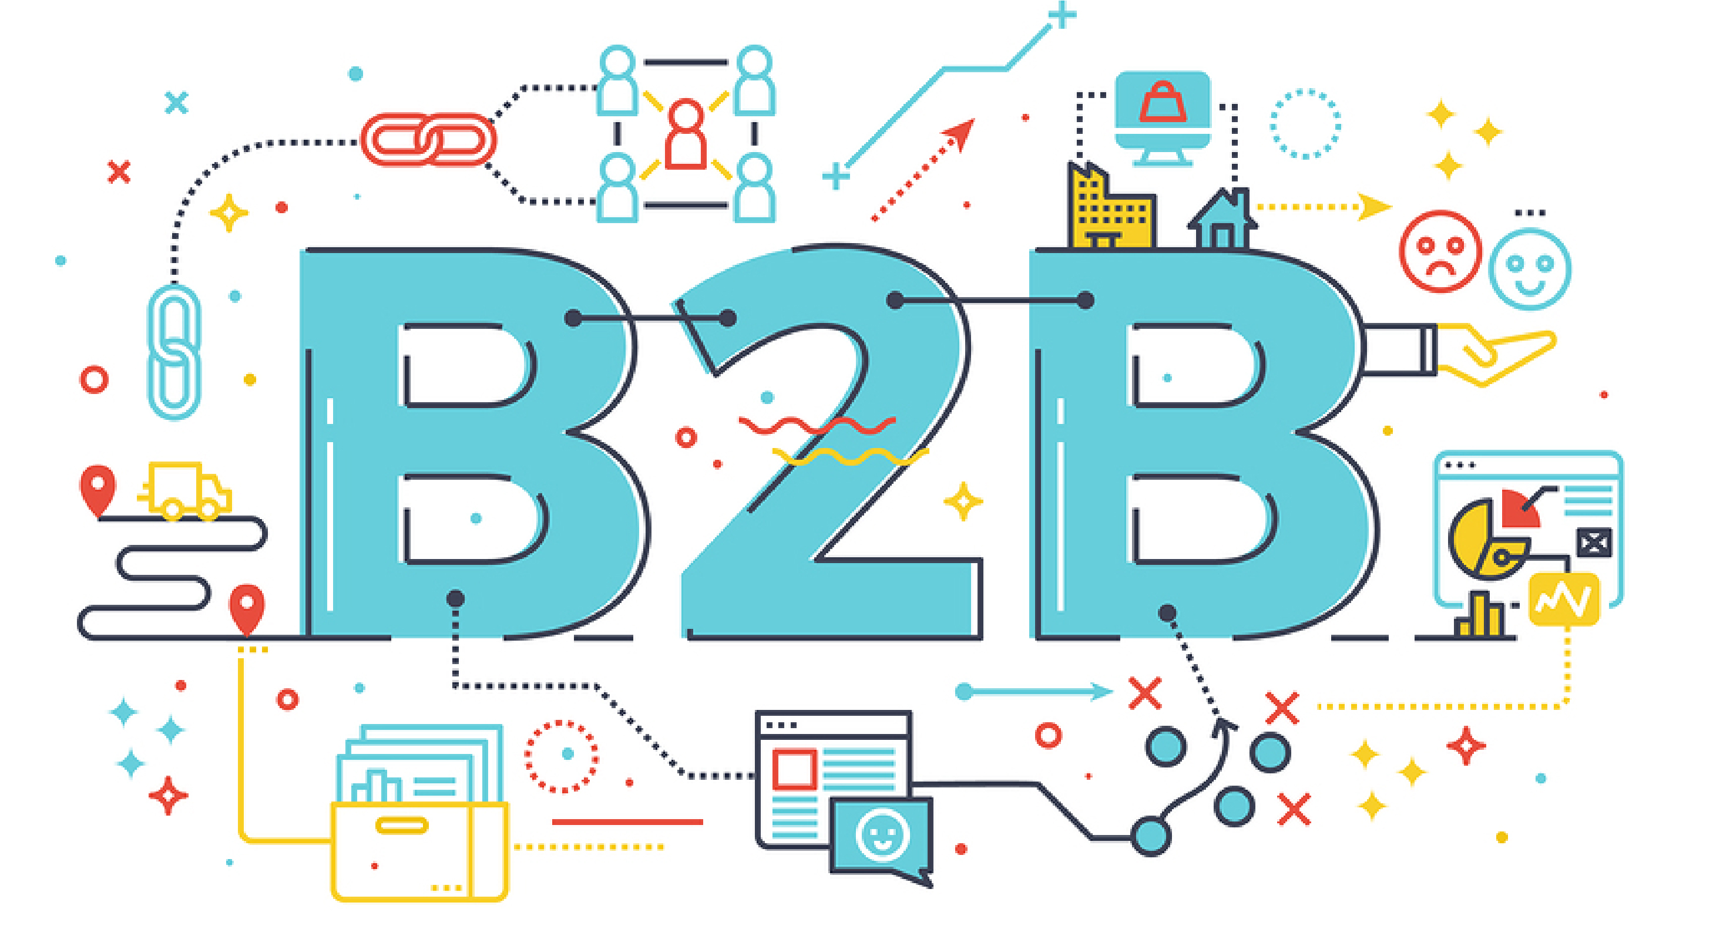
Z minula
- Méně zákazníků
- Vyšší hodnota transakcí
Vzniká individuální cena
Platba neprobíhá ihned
Celková hodnota trhu je vyšší
Důležitost B2B stoupá, zejména v západních zemích
Roste rychleji než B2C
Větší požadavek na hlubší znalost zaměstnanců k B2B trhu ( s tím přichází vyšší průměrný plat B2B zaměstnanců oproti B2C )

Slide 6
S čím se obchoduje?
1) Produkty, které jsou využity pro výrobu dalších produktů.
2) Produkty, které jsou dále prodávány
3) Produkty, které slouží k chodu firmy

Slide 7
Čím vyšší je riziko spojené s nesprávnou volbou nákupu produktu, tím více se upřednostňuje osobní vztah, vzájemná důvěra a předchozí zkušenosti s dodavatelem.

Slide 8
Kancelářské potřeby – důležitost nízká – cenu řeším nejvíce – vztahy nejsou důležité

Slide 9
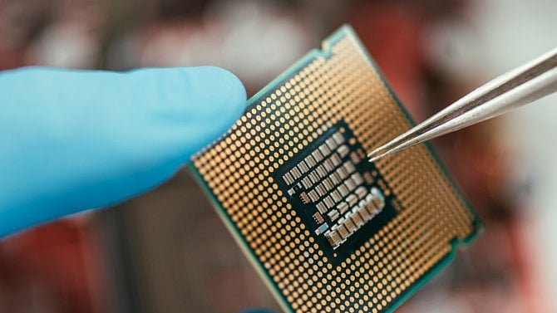
Čipy – důležitost vysoká – cena není na prvním místě – vztahy a důvěra na 1. místě

Slide 10
B2B poptávka přímo závisí na B2C poptávce na trhu – je nutné sledovat B2C trh = odvozená poptávka

Slide 11
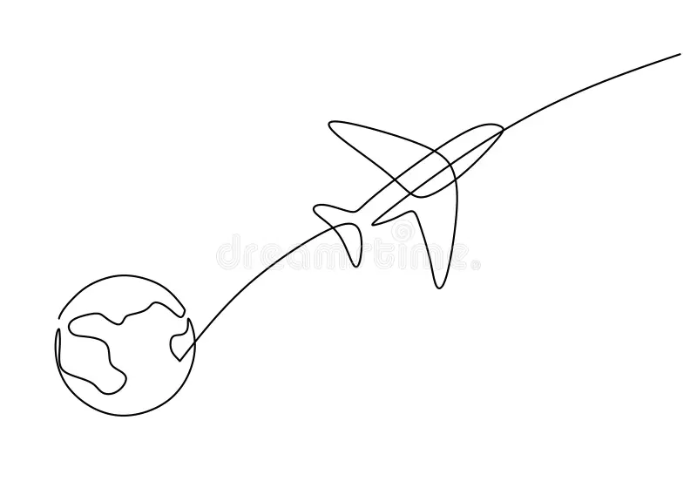
Odvozená poptávka
Poptávka po cestování
Poptávka po součástkách
Poptávka po materiálech
Poptávka po letadlech
Poptávka po logistice

Slide 12
Odvozená poptávka úzce souvisí s dodavatelským řetězcem (supply chain)

Slide 13
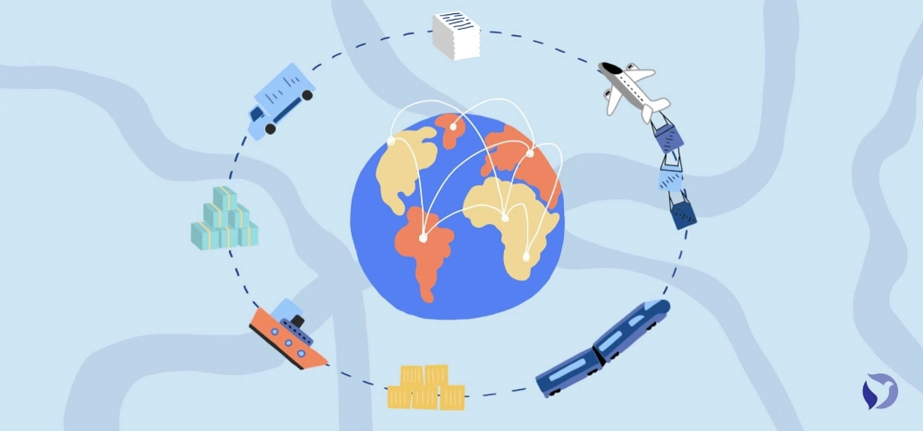
Supply chain
(dodavatelský řetězec)

Slide 14
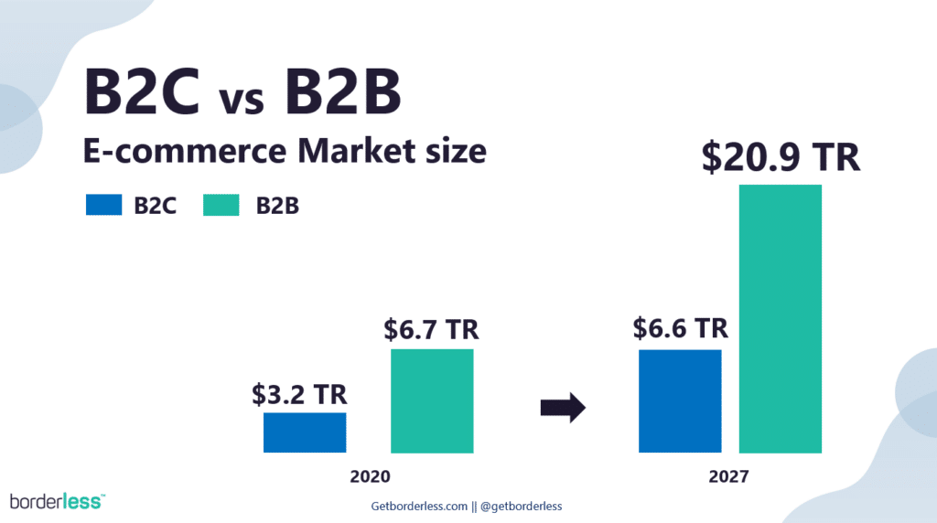
Proč je B2B tak velké?
Viz. obrázek z minula

Slide 15
Odpověď = Supply chain
Lidé chtějí cestovat – poptávka po cestování (B2C)
Výrobce letadel ( 1. článek supply chain B2B )
Výrobce součástek na letadla ( 2. článek B2B )
Výrobci materiálů ( 3. článek B2B )
Výrobci surovin ( 4. článek B2B )
Logistické firmy ( 5. článek B2B )
A další…

Slide 16
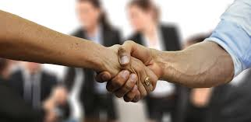
Všechny tyto články musí spolupracovat v rámci dodavatelského řetězce, aby se na konci splnila poptávka spotřebitelů po cestování. Jakmile tento řetězec funguje efektivně, letecká společnost může uspokojit své zákazníky, a celý systém se tímto způsobem uzavírá.

Slide 17
Aktivita = Supply chain
10 min, týmy po 2-3 lidech = vymyslete produkt s co nejdelším supply chainem – vítězný tým 1b. aktivita

Slide 18
DOTAZY???

Slide 19
Děkuji za pozornost

